Slide 1



ProSpot
Создатели:
Галкин Никита Сергеевич
Фролов Иван Алексеевич

Slide 2
Что это за сайт?
Сайт для геймеров
Приносит пользу
Помогает учить карту новым игрокам
Позволяет развлечься старым игрокам и посоревноваться в знании игровых карт
Создан для одних из лучших игр в игровой индустрии: Counter Strike 2 и Escape From Tarkov

Slide 3
Особенности сайта
Очень оригинальная задумка
Очень красивая реализация
Удобный интерфейс
Красивый и стильный дизайн
Возможность добавлять свои позиции на карты
Регистрация и авторизация пользователей

Slide 4
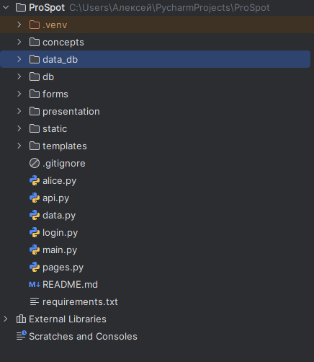
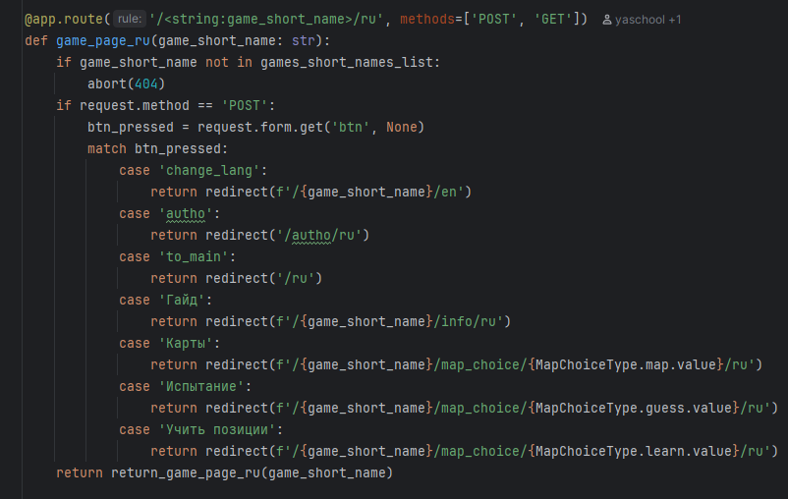
Особенности реализации
Гибкая настройка классов
Грамотная проектировка каркаса сайта
Точная подгонка элементов интерфейса
Понятный код

Slide 5
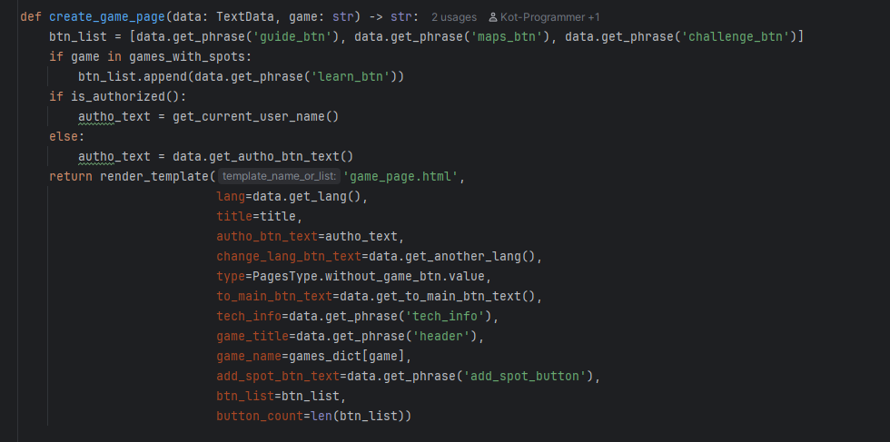
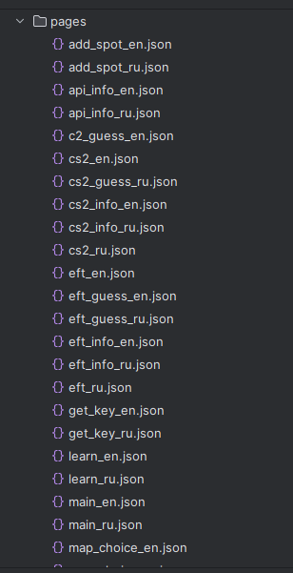
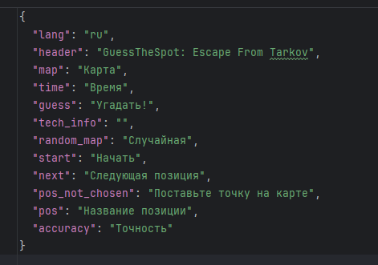
Хранение файлов локализации

Slide 6
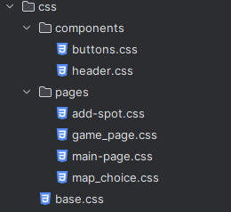
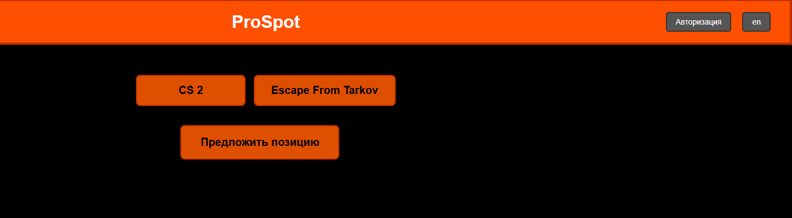

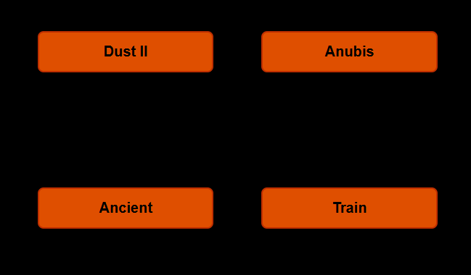
CSS для наведения красоты

Slide 7
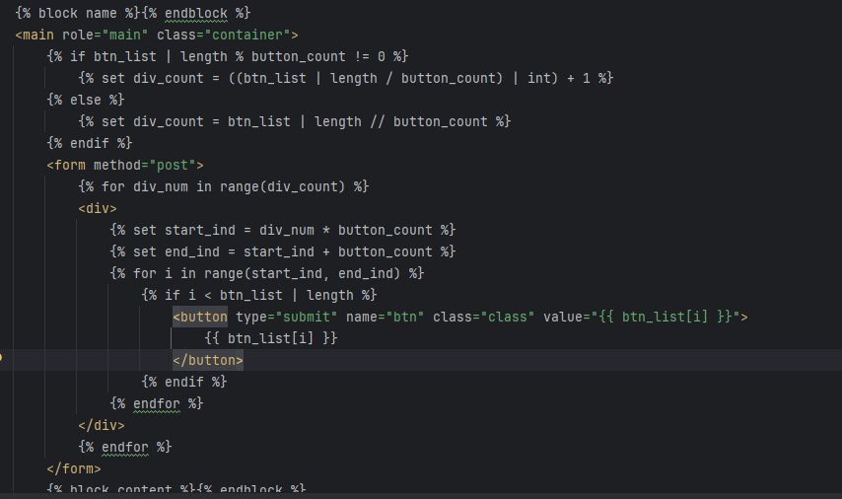
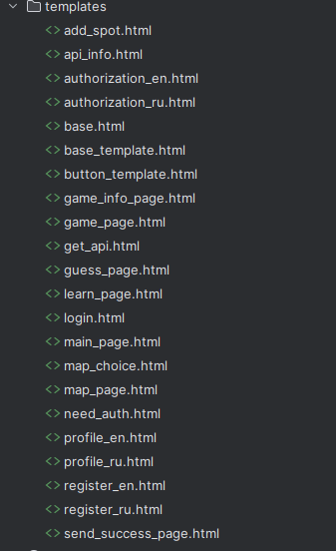
Мы не поленились сделать множество шаблонов

Slide 8
Спасибо за внимание!

